Slide 1





Funcionalidade do Sistema Tributário
e Desempenho das Administrações Tributárias
José Roberto Afonso
Especialista em finanças públicas
Comissão de Assuntos Econômicos-CAE/Senado Federal
Audiência Pública, 9/5/2017
www.joserobertoafonso.com.br
zeroberto@joserobertoafonso.com.br
/ZeRobertoAfonso

Slide 2


Constituição Federal, art. 37, XXII (EC 42/2003)
  Compete exclusivamente ao Senado:
  ... avaliar periodicamente a funcionalidade do Sistema Tributário Nacional, em sua estrutura e seus componentes, e o desempenho das administrações tributárias

Slide 3
Funcionalidade do Sistema
substantivo feminino
qualidade de funcional; funcionalismo.
funcional
- relativo a função.
- que se adquire em virtude de funções exercidas e cuja validade dura exatamente o período de exercício (diz-se de nacionalidade).
.

Slide 4
Estrutura e Componentes
Estrutura atual da arrecadação
Características marcantes da tributação
Divisão federativa da receita

Slide 5
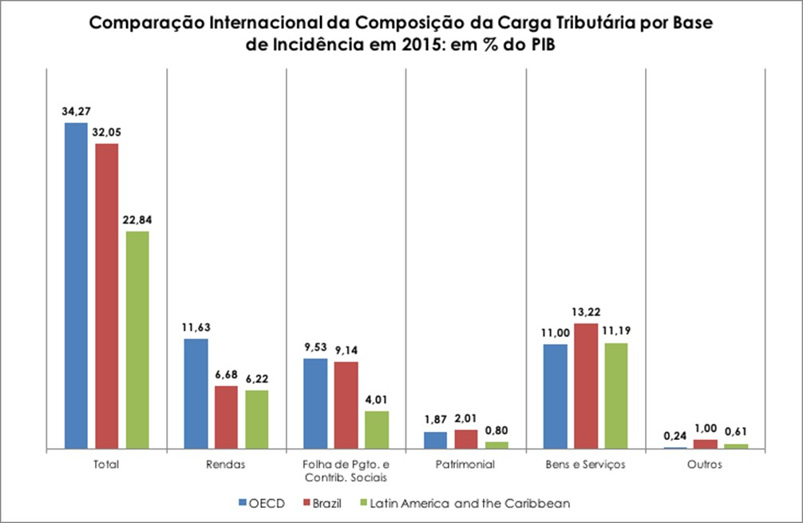
Carga tributária: composição comparada com exterior
Fonte: OECD. Elaboração Própria.
Para fins de comparação, Brasil informado segundo apurado pela OCDE (difere dos resultados apresentados a seguir).

Slide 6
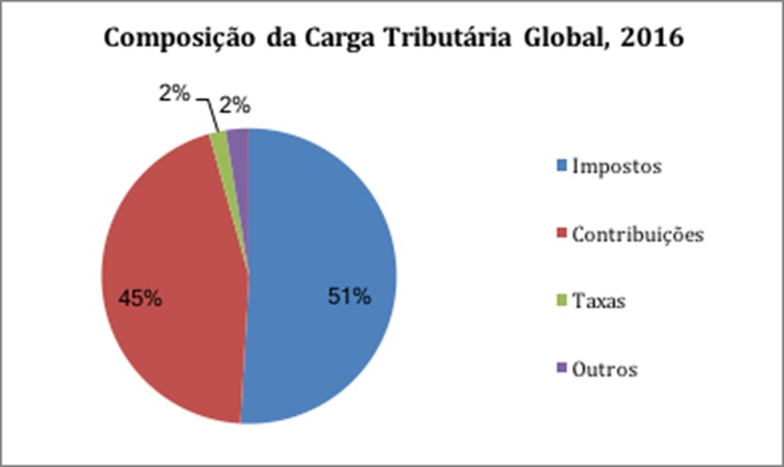
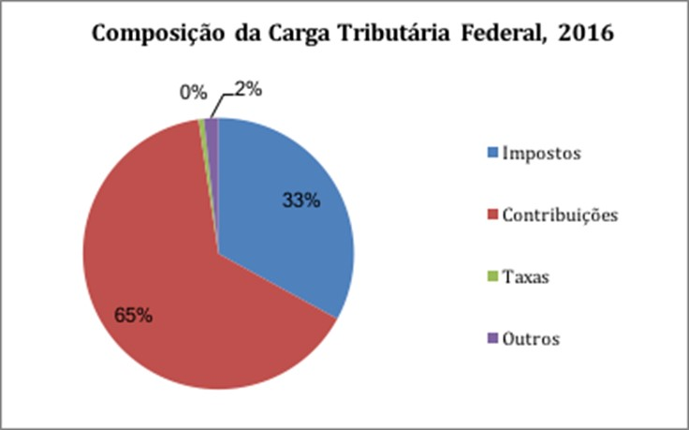
Sistema dual: impostos x contribuições
Fonte: Afonso e Castro. Elaboração Própria.
Base de Dados: Balanço Oficial da União, STN; Balanço dos Estados, STN; Finbra, STN; SRF.
Nota: Dados para 2016 considerando projeção preliminar.

Slide 7
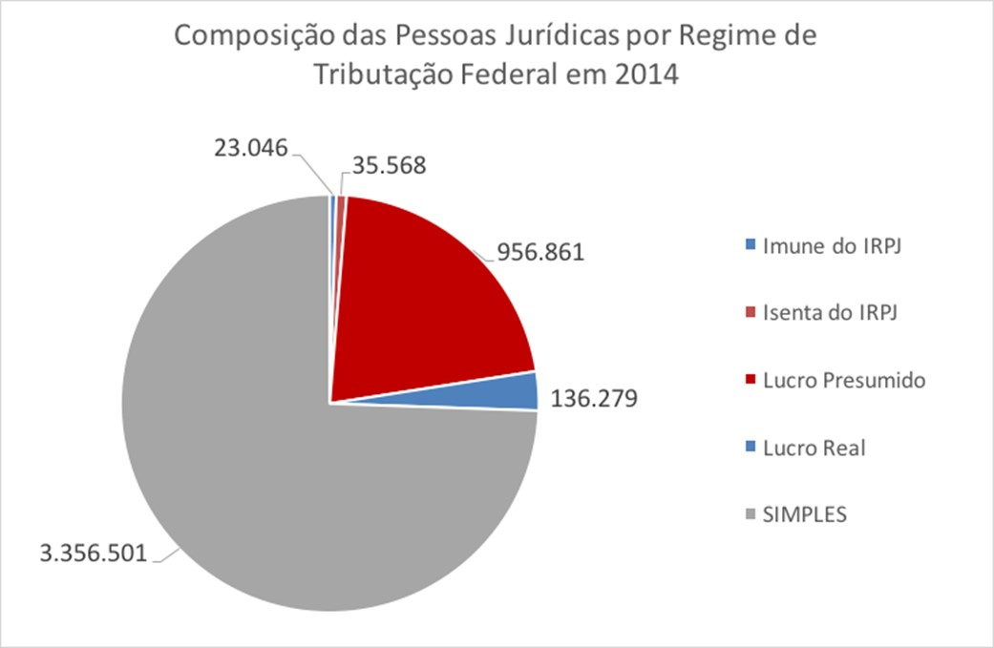
Sistema dual: apurado x arbitrado
Composição das Pessoas Jurídicas por Regime de Tributação Federal em 2014: em % do total
Total: 4,5 milhões PJs
dos quais
Lucro Real: 3%
Simples: 74%
Elaboração própria. Fonte: RFB.

Slide 8
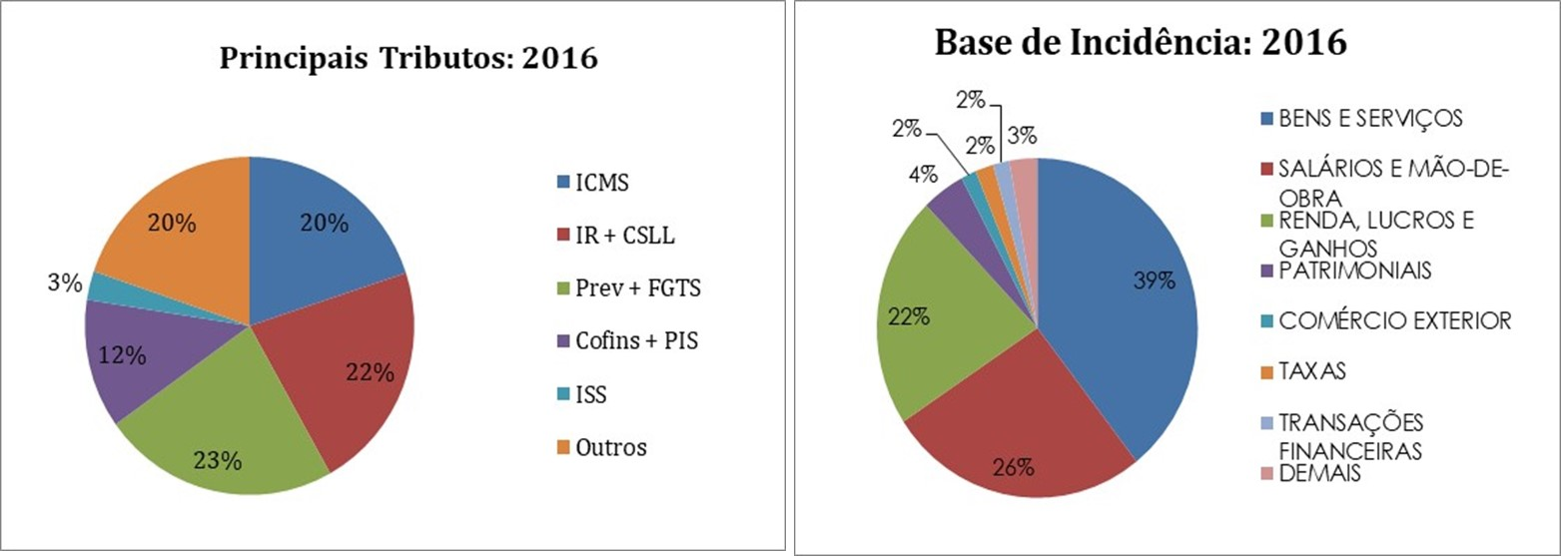
Composição: arrecadação concentrada
Fonte: Afonso e Castro. Elaboração Própria.
Base de Dados: Balanço Oficial da União, STN; Balanço dos Estados, STN; Finbra, STN; SRF.
Nota: Dados para 2016 considerando projeção preliminar.

Slide 9
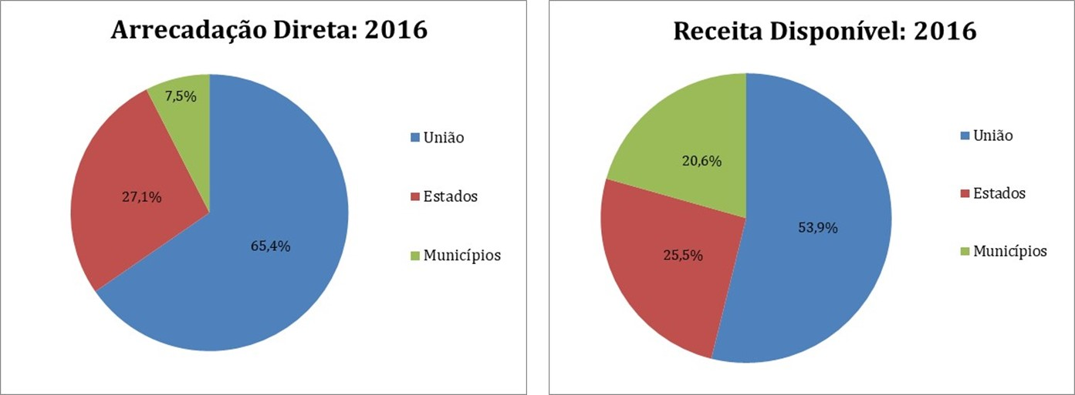
Divisão Federativa da receita tributária
Fonte: Afonso e Castro. Elaboração Própria.
Base de Dados: Balanço Oficial da União, STN; Balanço dos Estados, STN; Finbra, STN; SRF.
Nota: Dados para 2016 considerando projeção preliminar.

Slide 10
(Des)Funcionalidade
Obsolescência (sistema)
Complexidade (regras, custos)
Regressividade (desigualdade)
Anti-Competitividade (produtividade)
Anti-Emprego (novas relações)
Desequilíbrio federativo (recentralizador)

Slide 11
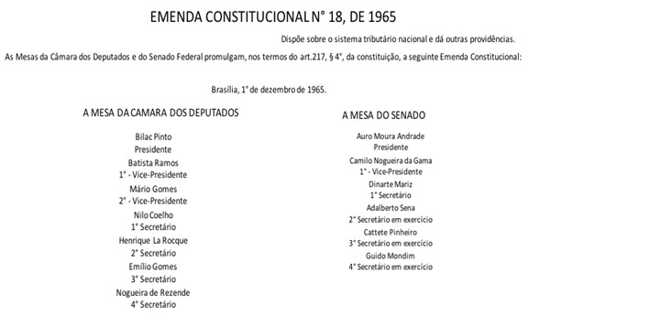
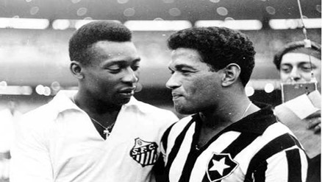
Obsolescência
Sistema 1.0 – consistente, moderno e ousado em 1965
Alicerces do sistema tributário ainda vigente…
    Sistema nacional e estruturado: primeiro IVA em escala nacional no mundo; concentra arrecadação e reparte via fundos de participacão.
Outra economia e sociedade…
  Fechada (exterior); industrialização tardia;
  Governo militar promove reformas desenhadas desde antes do golpe;
  Mudança profunda no PIB entre 1965 e 2014 – não uma economia de bens:
      indústria de transformação caiu de 32% para 12% do valor adicionado nacional;
      mesmo acrescentada agricultura, de 48% para 17% do PIB.

Slide 12
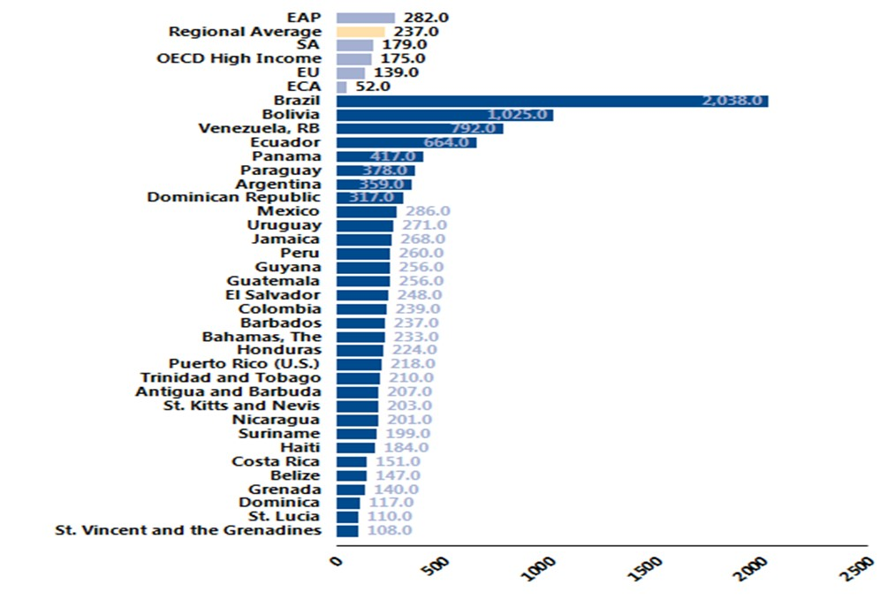
Complexidade: carga tributária adicional
Custo de pagar impostos em horas/ano
Obrigações (nada) acessórias
(campeão mundial no Doing Business)
Fonte: Doing Business (2017).

Slide 13
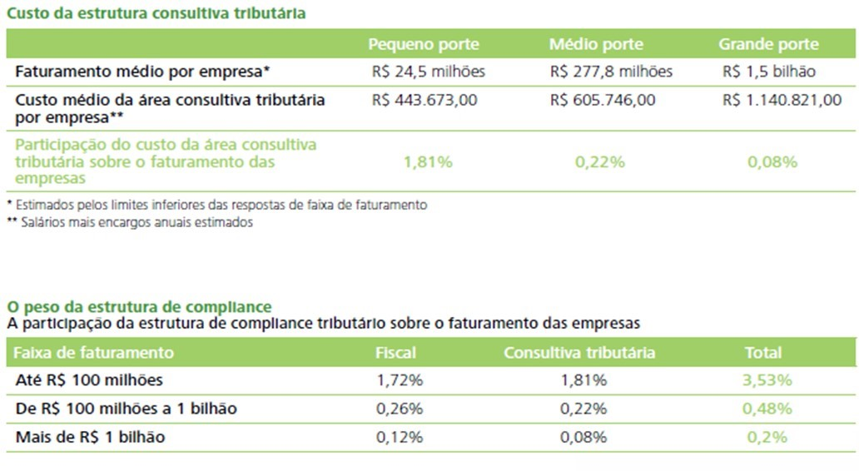
Complexidade: carga adicional e desigual
Fonte: Deloitte - Pesquisa “Compliance tributário no Brasil – As estruturas das empresas para atuar em um ambiente complexo” (2013). Contou com a participação de 124 líderes da área fiscal de empresas, em grupos representativos dos mais diferentes portes e setores.

Slide 14
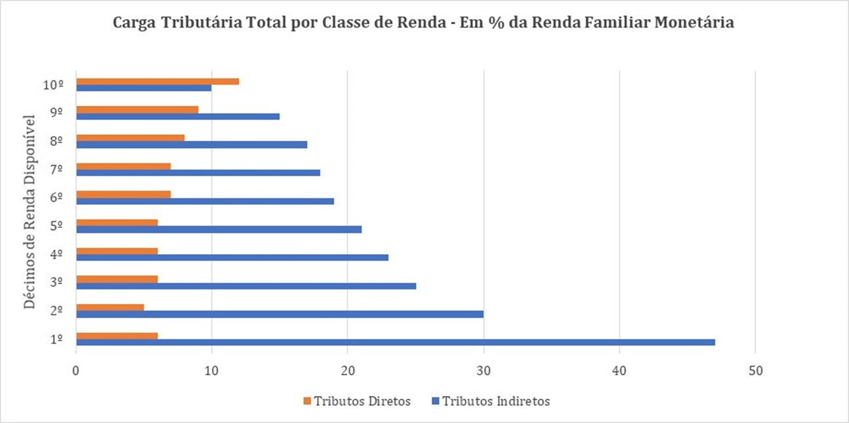
Regressividade Tributária (indireta)
Fonte: Gaiger (2012).
Elaboração Própria.

Slide 15
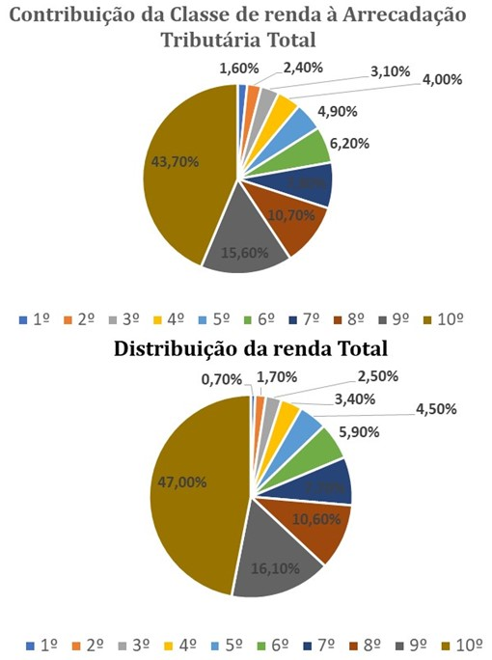
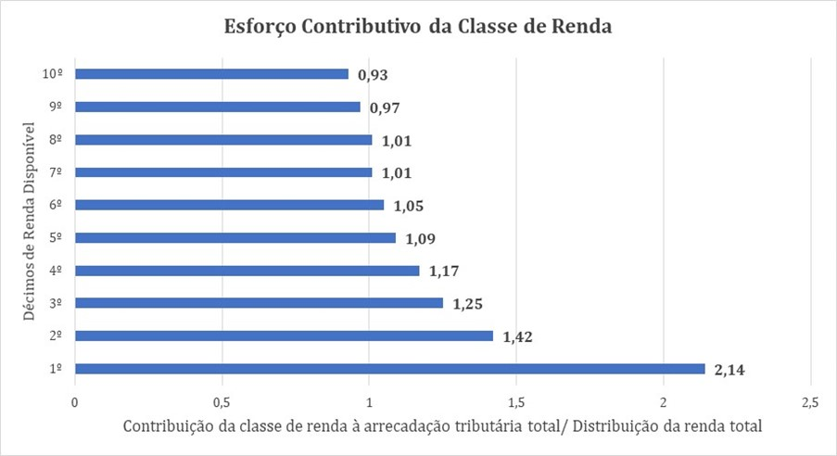
Inequidade Tributária
Fonte: Gaiger (2012).
Elaboração Própria.
Faz parte de livro no prelo sobre Distribuição de Renda/Riqueza & Tributação, a ser editado pela FGV, com dezenas de autores.

Slide 16
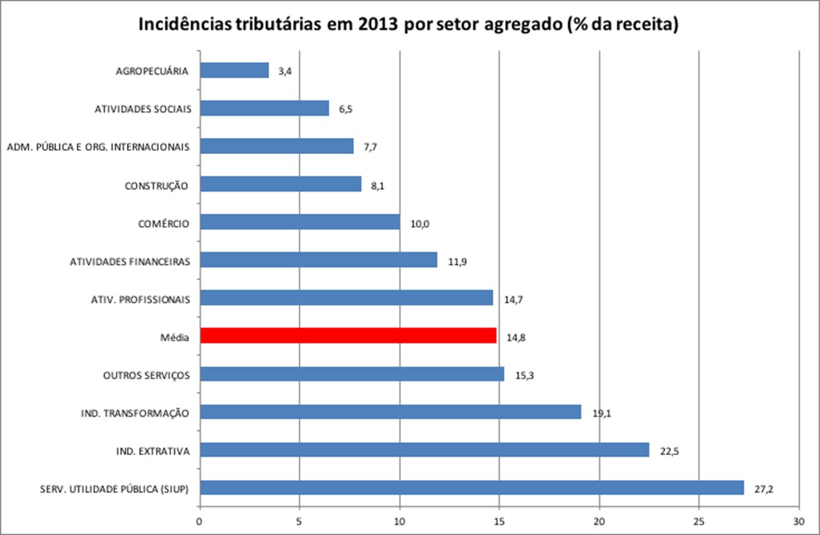
Tributação (muito) diferenciada por atividade
Fonte: RFB/DIRPF. Elaboração Própria.

Slide 17
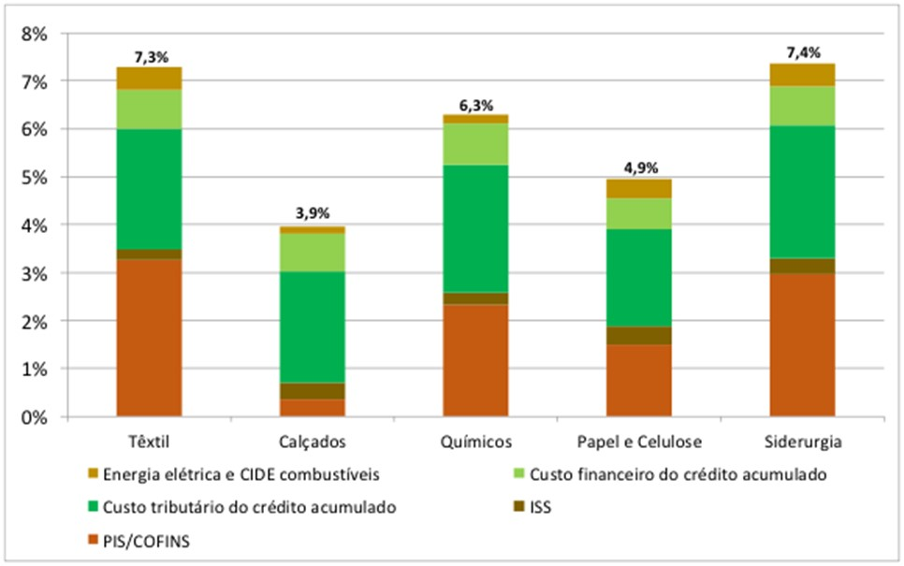
Cumulatividade na indústria
Consolidado de cumulatividade e custo tributário de setores selecionados (R$ milhões – 2014)
(% da receita líquida de vendas)
Estudo (em curso) das exportações como alavanca para crescimento econômico, baseado em matriz de insumo-produto atualizada 2014 (trabalho conjunto de consultores e professores da UNICAMP/USP).
Fonte: Elaboração própria, a partir de informações da RFB e da PIA/IBGE.

Slide 18
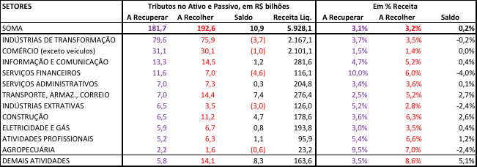
Dívida pública mas oculta: tributos a recuperar
Informado na Consolidação DIRPJ, 2013 – Lucro Real
Ativo: Impostos e Contribuições a Recuperar x Passivo: Impostos, Taxas e Contribuições a Recolher
Total de tributos recuperar = 37% Valores Mobiliários no Ativo Circulante – consolidação contribuintes
Fonte: RFB. Elaboração própria.

Slide 19
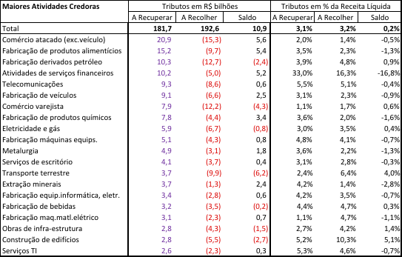
Dívida pública mas oculta: tributos a recuperar
Informado na Consolidação DIRPJ, 2013 – Lucro Real
Ativo: Impostos e Contribuições a Recuperar
Consolidado = 3.1% do PIB
Passivo: Impostos, Taxas e Contribuições a Recolher
Consolidado = 3.2% do PIB
ATIVIDADES COM MAIORES TRIBUTOS A RECUPERAR
Fonte: RFB. Elaboração própria.

Slide 20
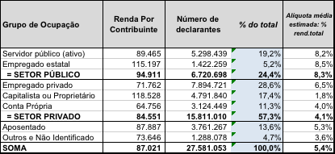
Transfiguração (crescente) de trabalho em capital
Consolidação DIRPF 2015 – Ano-base 2014
Fonte: RFB.
Elaboração: própria

Slide 21
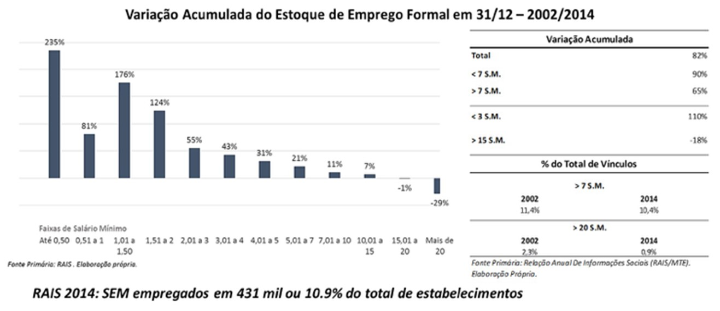
Destruição do emprego: acima do teto previdenciário
Destruição rápida e intensa do emprego privado e de alta renda, e quebra do subsídio cruzado da Previdência Social....
Simultâneo à proliferação de firmas individuais, sem ou raros funcionários (pejotização)

Slide 22
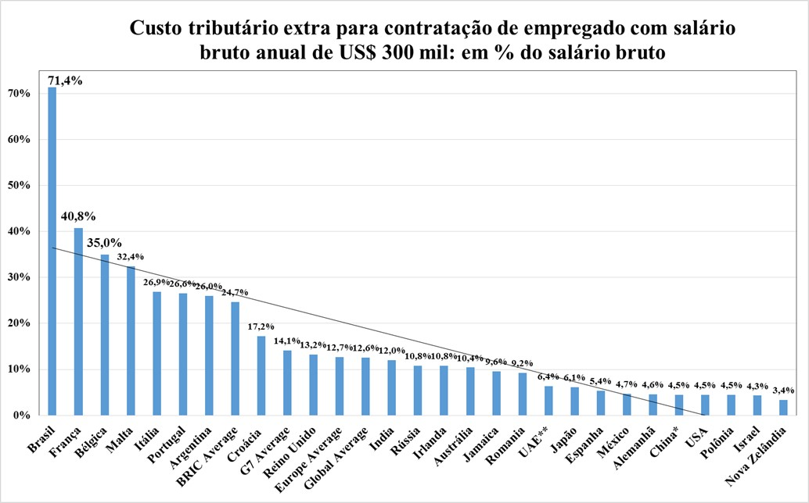
Custo tributário do empregador comparado: alta renda
Encargos trabalhistas (campeão mundial na tributação de alto salários)
Fonte: UHY

Slide 23
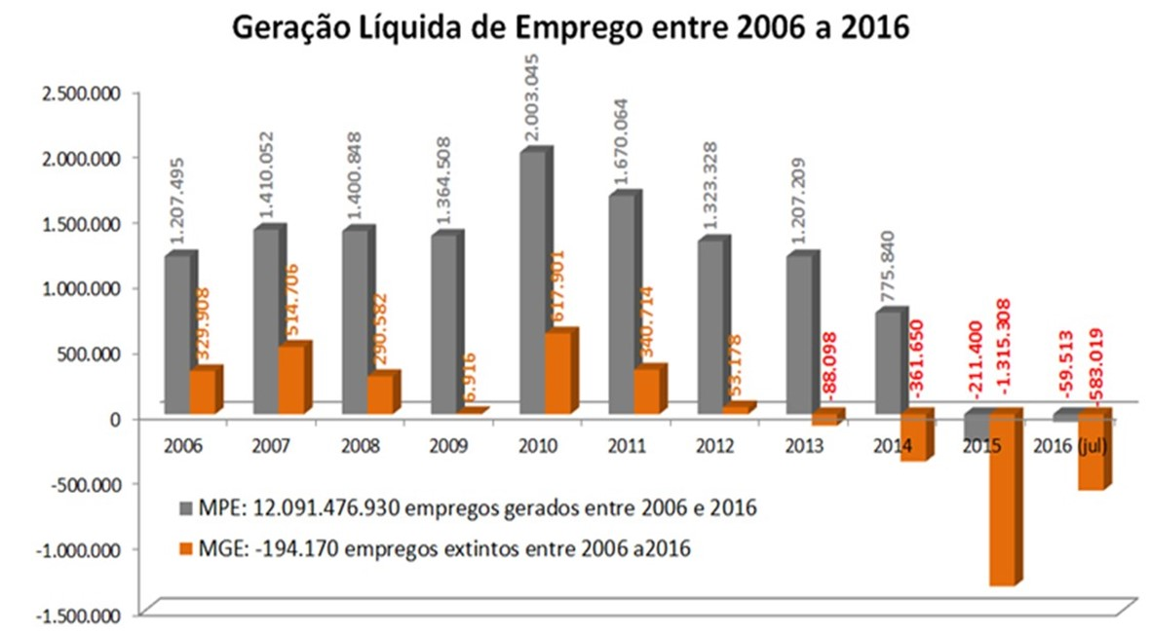
Emprego: depende de Micro e Pequenos Negócios
Fontes primárias: CAGED e RAIS.
Elaboração: SEBRAE

Slide 24
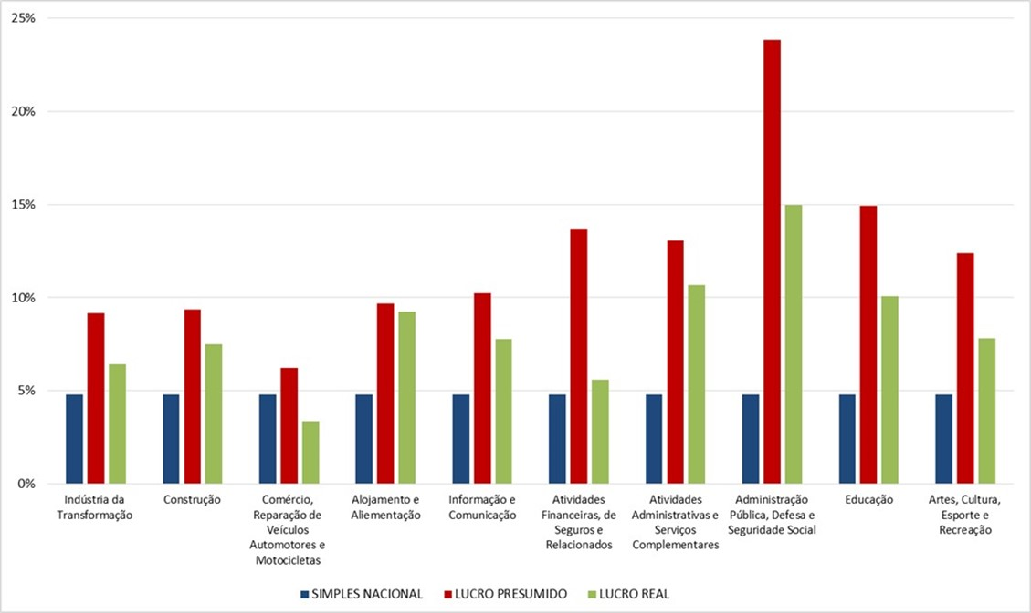
Anti-Emprego: Simples x Grande Empresa
Alíquota efetiva por regime e setor
(casos presumido ou simples > real)
Fonte primária: RFB. Elaboração própria.

Slide 25
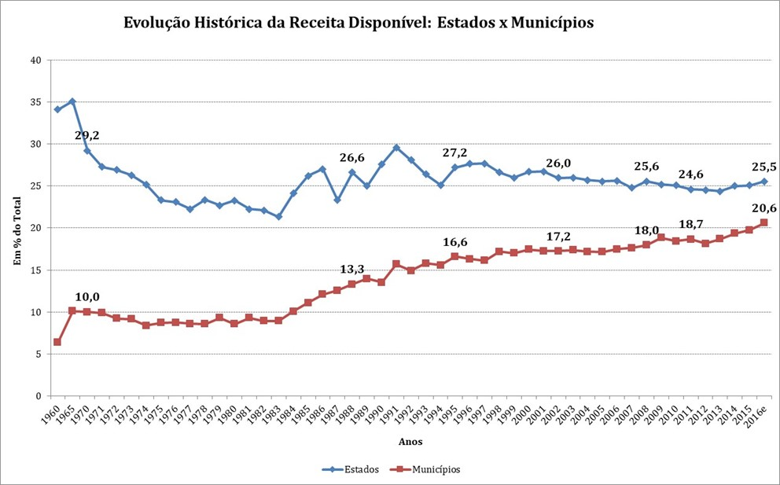
Desequilíbrio federativo: tendências opostas
Fonte: Araujo (2001), com atualização dos dados para os anos de 2000 a 2016. Elaboração Própria.
Nota: Dados para 2016 considerando projeção preliminar.

Slide 26
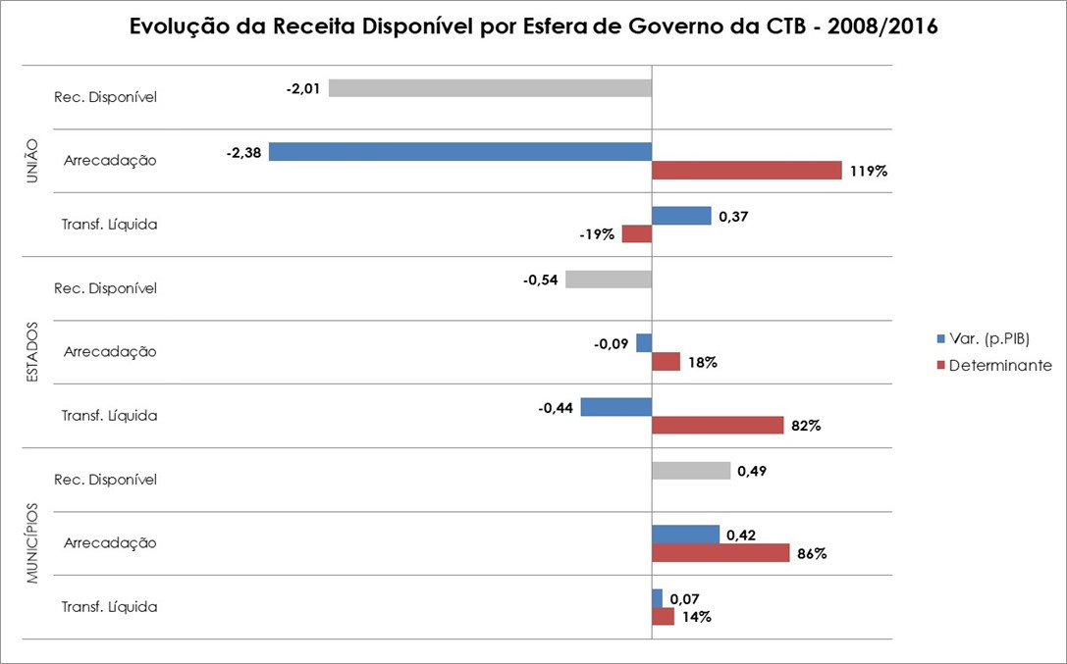
Divisão Federativa da receita: variação pós-crise global
Fonte: Afonso e Castro. Elaboração Própria.

Slide 27
Desempenho das Administrações
substantivo masculino
- ação ou efeito de desempenhar(-se).
- cumprimento de obrigação ou de promessa; execução.

Slide 28
(In)Evolução
Tendência expansionista no pós-guerra;
Diferencial em comparações internacionais;
Viés baixista pós crise global e quebra estrutural.

Slide 29
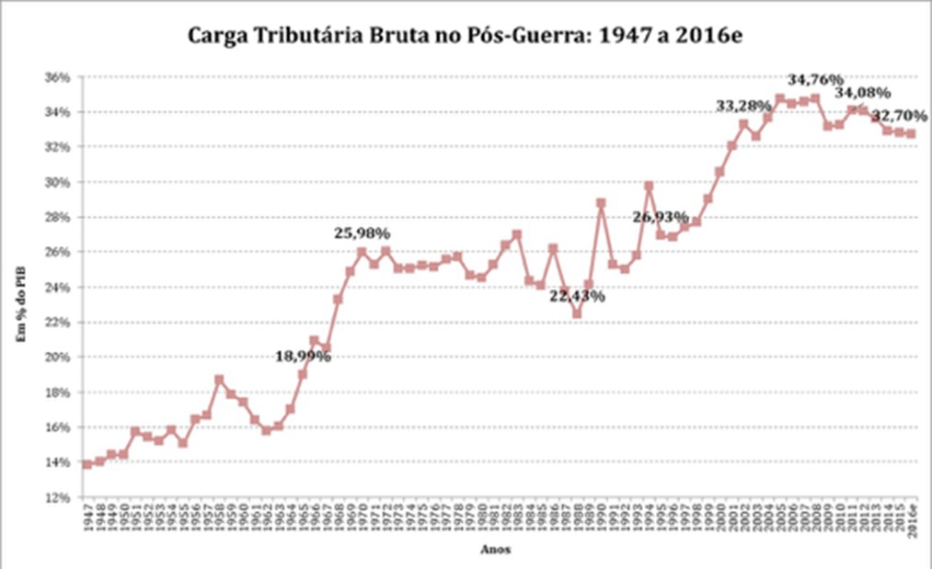
Carga tributária no longo prazo: tendência expansionista

Slide 30
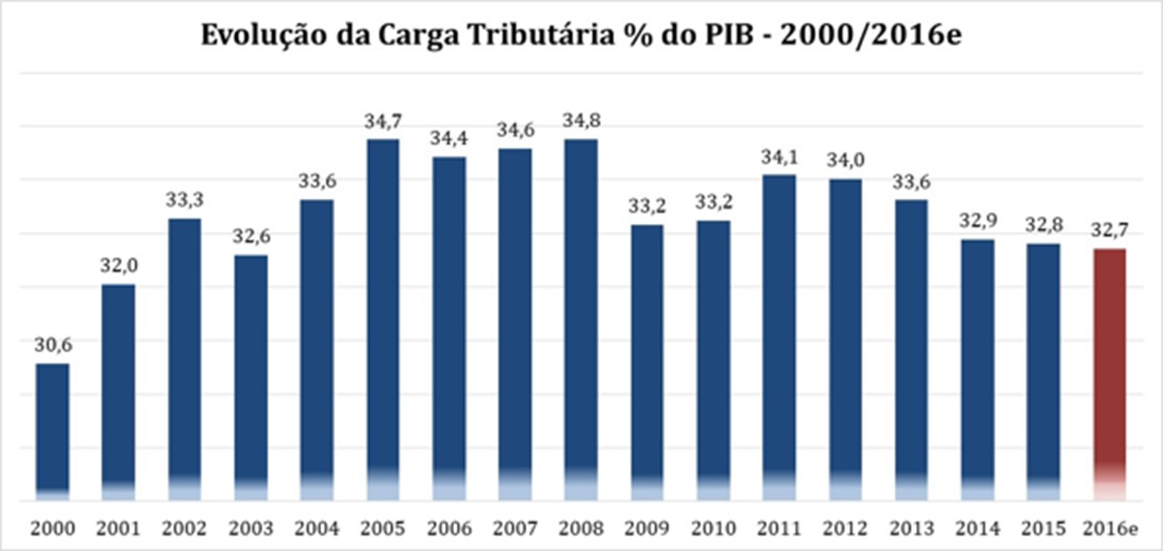
Carga tributária no médio prazo: viés de baixa

Slide 31
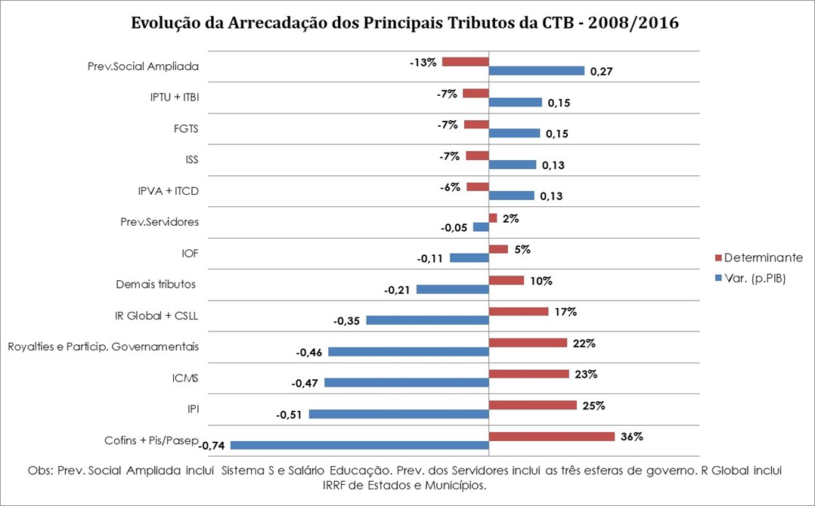
Carga Tributária Nacional: queda pós-crise global
Fonte: Afonso e Castro. Elaboração Própria.

Slide 32
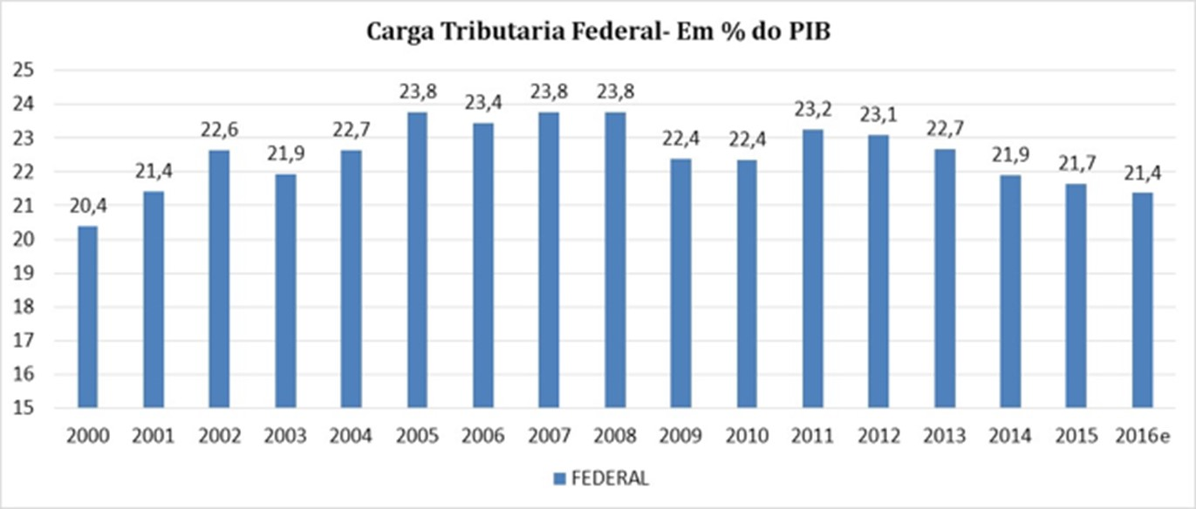
Carga tributária federal: maior viés de baixa

Slide 33
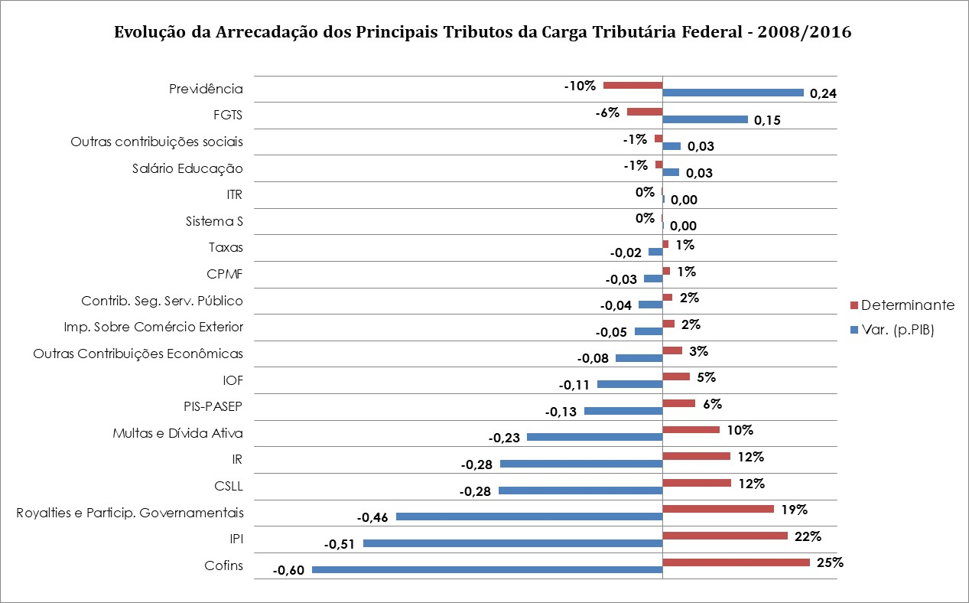
Carga Tributária Federal: queda pós-crise global
Fonte: Afonso e Castro. Elaboração Própria.

Slide 34
Evolução muito diferenciada setorialmente
Fonte: RFB.
Elaboração IBRE/FGV

Slide 35
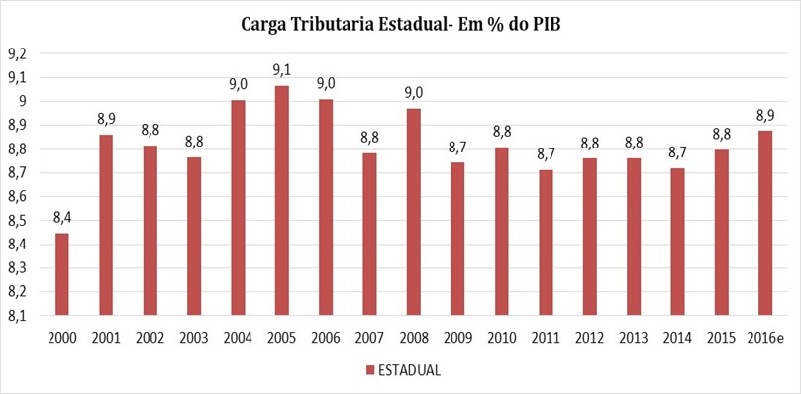
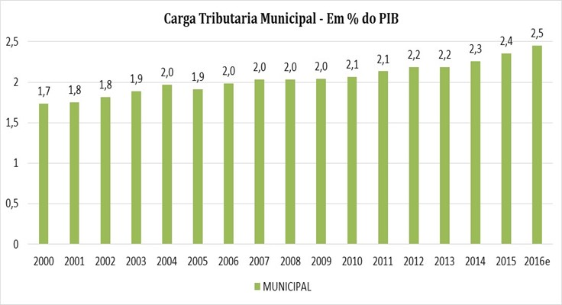
Carga tributária estadual (estável) e municipal (crescente)
Fonte: Afonso e Castro. Elaboração Própria.
Nota: Dados para 2016 considerando projeção preliminar.

Slide 36
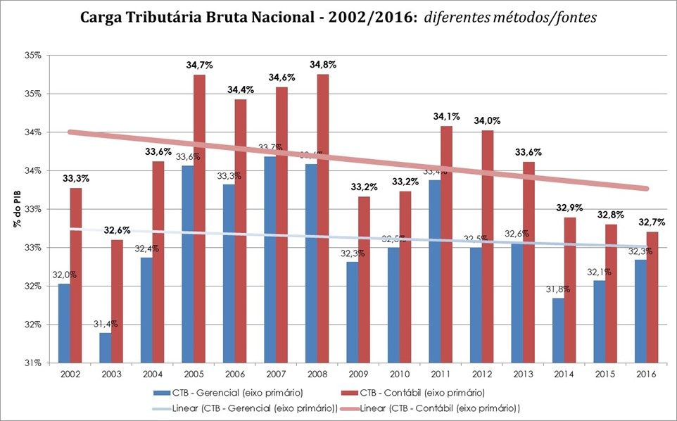
Carga tributária: viés de baixa em diferentes metodologias
Fonte: Orair, Afonso e Castro. Elaboração Própria.
Base de Dados: Siafi Gerencial, RREO’s (Estados e Municípios), BGU, Finbra (Estados e Municípios) e STN.
Nota: Dados para 2016 considerando projeção preliminar.

Slide 37
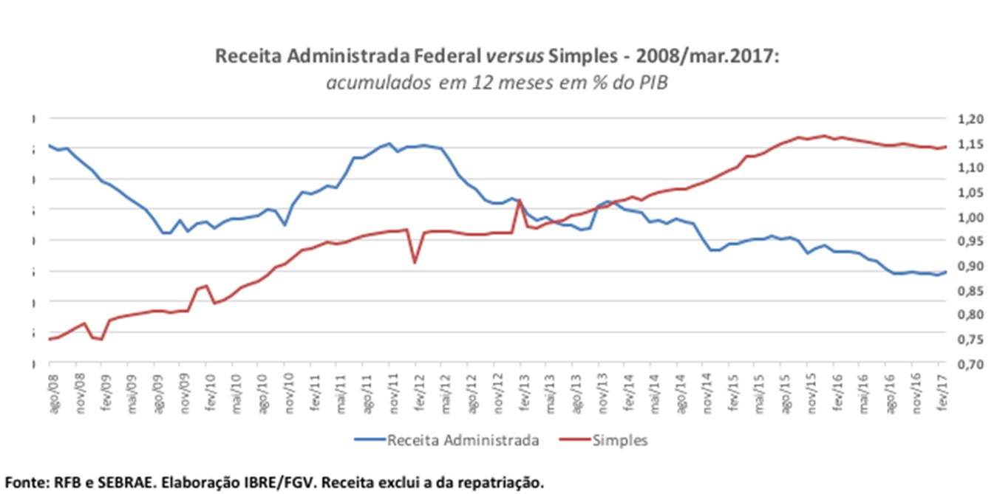
Evolução: melhor no Simples que receita federal

Slide 38
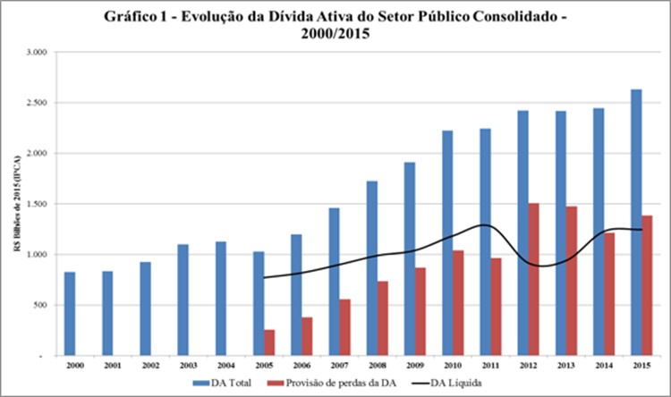
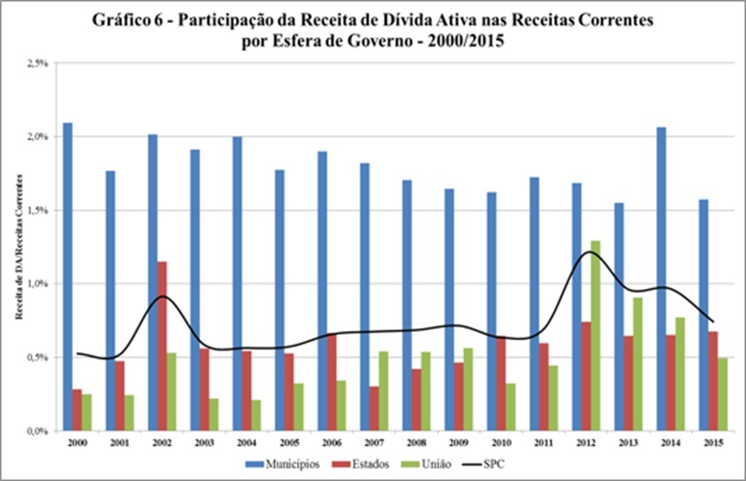
Dívida (nada) ativa: a receber (astronômico) e recebido (irrisório)
Fontes: balanços anuais dos governos. Elaboração Própria.

Slide 39
Brasil fora da ordem tributária mundial
Não-Sistema: a minoria, formada por grandes empresas e instituições financeiras, restou tributado pelo sistema normal de impostos, mas ainda assim à custa de excessiva dependência de incentivos (principal arma para enfrentar os concorrentes) e intenso planejamento tributário;
Contribuintes: encargos patronais e compliance estimulam adesão maciça e crescente aos regimes especiais e diferenciados, fora transfiguração de trabalhadores em firmas ...
Fiscos: reação de ampliar substituições e retenções na fonte, e ainda sobrecarregar bens e serviços estratégicos na economia (combustíveis, energia, comunciações, serviços financeiros;
Não-Política: cada vez mais restrito o raio de manobra para formulação de políticas tributárias, presa na armadilha de buscar arrecadação a qualquer custo, enquanto resultados se revelam cada vez menos eficientes e eficazes.

Slide 40
Desafios

Slide 41
Estratégias para resolução
Suicida: nada mudra;
Conservadora: correções pontuais;
Reformista: mudança principais tributos (IVA);
Reconstrutora: novo sistema;

Slide 42
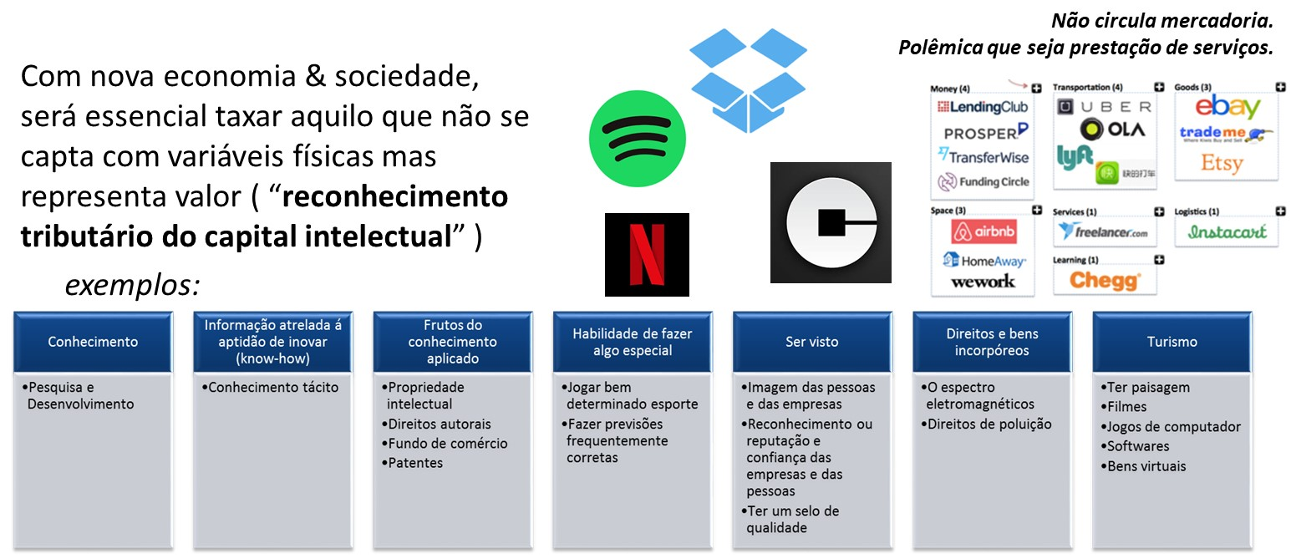
Imposto velho é bom, para quem? Para nova economia

Slide 43
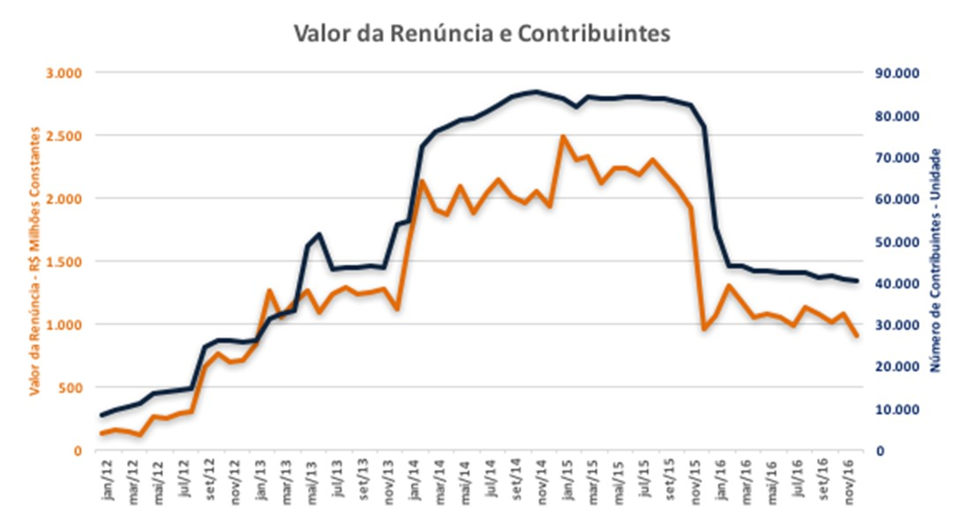
Medidas pontuais: efeitos colaterais não controláveis
(Boas) Soluções passadas diante dos novos fatos econômicos e sociais podem ter menos eficácia, ou até mesmo se tornar um problema...
Exemplo:
Desoneração da Folha Salarial
menor renúncia;
menor adesão de contribuintes.

Slide 44
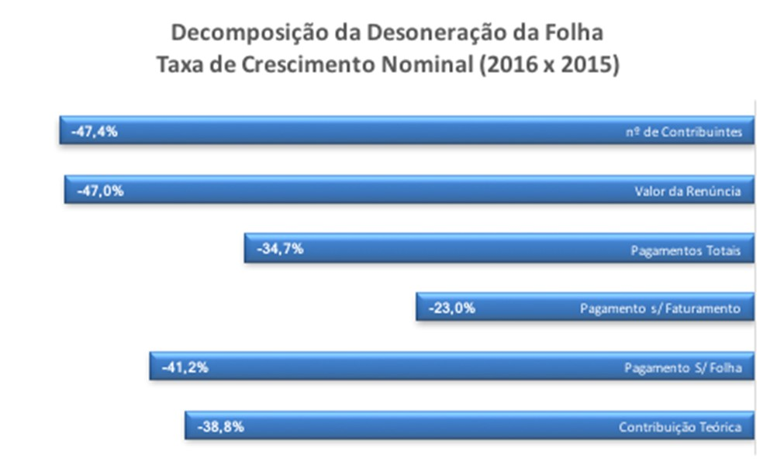
Reação do mercado mais rápido que leis e governos?
Reoneração da folha poderia ser sua desoneração para muitas atividades?
Evolução da contribuição sobre receita foi menos pior que a sobre salários...
Curto prazo: expectativa sólida faturamento para voltar a contratar;
Longo prazo:
  Mundo - mecanização e desemprego estrutural;
  Brasil – trabalho contratado via PJ/MEI.

Slide 45

Reforma mínima
Sistema 3.0
Brasil precisa reformar e se aproximar do que resto do mundo, inclusive países subdesenvolvidos, já adotam há anos (e já está ficando ultrapassado):
  Impostos com bases amplas e alíquotas reduzidas;
  IVA nacional;
  Único e integrado imposto de renda;
  Contribuição moderada sobre salários.

Slide 46
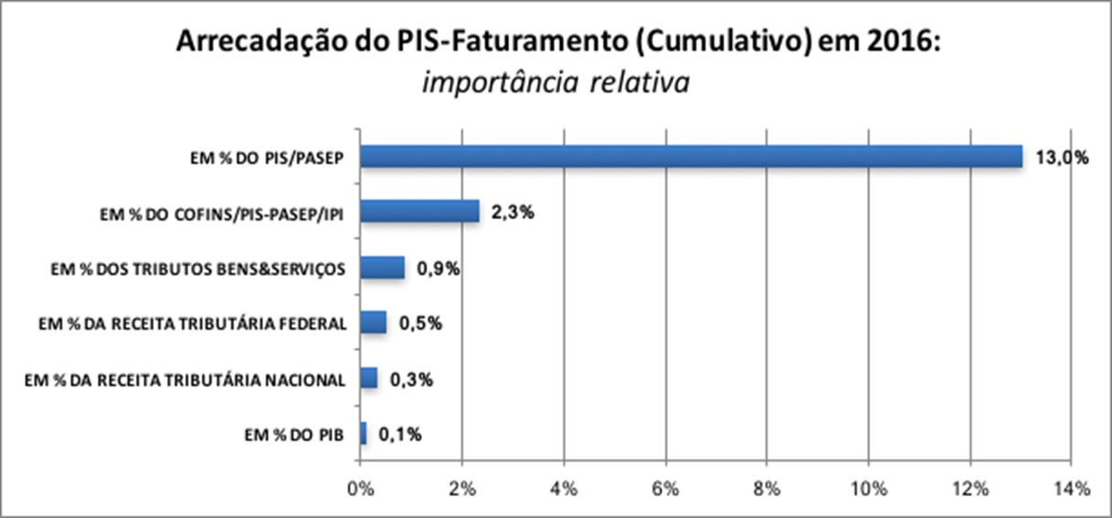
Reforma do PIS: laboratório para IVA Nacional
PIS/PASEP tem base mais abrangente de todos tributos da economia. Mas proposta central será converter PIS sobre faturamento bruto (R$ 6,9 bi em 2016) em não-cumulativo: arrecadação irrisória para carga tributária e para PIB, que permitirá ajustes sem maiores prejuízos para fisco ou contribuintes. Mais importante aprender (base de cálculo do IVA) do que arrecadar em si.

Slide 47
Reformar: modernização da administração
Implantar CF, art. 37, XXII
    ”XXII - as administrações tributárias da União, dos Estados, do Distrito Federal e dos Municípios, atividades essenciais ao funcionamento do Estado, exercidas por servidores de carreiras específicas, terão recursos prioritários para a realização de suas atividades e atuarão de forma integrada, inclusive com o compartilhamento de cadastros e de informações fiscais, na forma da lei ou convênio.”
Ações integradas e nacionais:
  identidade única (PF, PJ, veículos, imóveis, ativos financeiros);
  NF eletrônica universal;
  cadastro integrado (SPED), entre fiscos e entre bases de dados públicas;
  órgão coordenador nacional.
Separar administração (autônoma, Estado) da formulação da política (governo).

Slide 48
Reformar: revisitar política tributária
Exportações
REINTEGRA – elevação imediata da alíquota (por decreto) e revisão do sistema;
COMPENSAÇÃO –
  Contribuintes: facultar pagamento de contribuição previdenciária;
  Estados: harmonizar estados e créditos para exportadores e investidores (art.91/ADCT);
SECURITIZAÇÃO – emissão de certificados registrados, longo prazo, mas negociáveis.
Investimentos
POUPANÇA – tratamento compatível com aplicação longa (não bitributar previdência complementar);
INVESTIMENTO FIXO – substituir guerra fiscal do ICMS por crédito compartilhado entre governo federal e estaduais e prêmio ao esforço fiscal;
SIMPLES MM – simplificar com e-NF/SPED e modernizar cobrança (faturamento líquido).

Slide 49

(Re)Construir Sistema 4.0
Inevitável e inexorável novos tributos e novos arranjos como decorrência de outra economia e outra sociedade:
  Quarta revolução industrial ou segunda era das máquinas;
  Nova manutafura - sob encomenda, robôs;
  Nova economia compartilhada e baseada na cessão de direitos;
  Sociedade conectada – internet das coisas, inteligência artificial, big data…

Slide 50
Agenda de Debates
MUNDO
Mais IVA e menos taxação da folha;
Robo tax;
Proposta IRPJ+IVA (DBCFT);
Renda global.
x
Desemprego maciço;
Menor carga horária de trabalho;
Nova educação;
Programas sociais “inteligentes”;
BRASIL
Ideal mínimo...
Melhorar diagnóstico;
Consolidar legislação: Código Tributário (nacional) (por governo e por tributo);
Lipoaspirar texto constitucional.

Slide 51
Sistema
substantivo masculino
conjunto de elementos, concretos ou abstratos, intelectualmente organizados.
conjunto das instituições econômicas, morais, políticas de uma sociedade, a que os indivíduos se subordinam.

Slide 52
” ... Os governos, em sua forma atual, serão forçados a mudar à medida que seu papel central de conduzir a política ficar cada vez menor...
Em última análise, a capacidade de adaptação dos governos irá determinar sua sobrevivência. Eles resistirão se abraçarem um mundo de mudanças exponencialmente disruptivas e se submeterem suas estruturas aos níveis de transparência e eficiência...
De modo semelhante às revolução industriais anteriores, os regulamentos irão desempenhar um papel decisivo na adaptação e na difusão de novas tecnologias... ”
KLAUS SCHWAB, ”A quarta revolução industrial”
Epígrafe ou Epitáfio?

Slide 53
Anexos

Slide 54
Avaliações

Slide 55
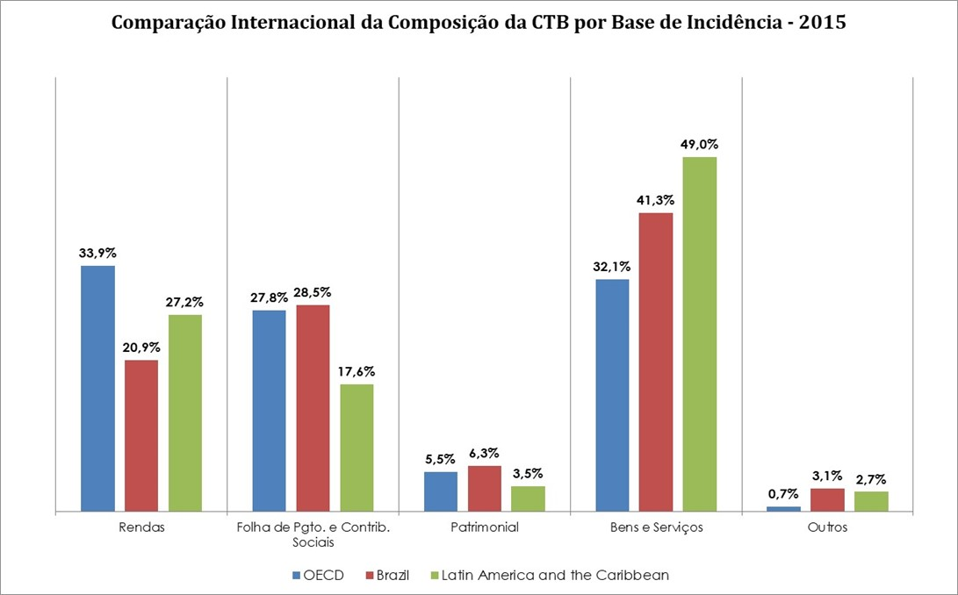
Carga tributária comparada
Fonte: OECD. Elaboração Própria.
Para fins de comparação, Brasil informado segundo apurado pela OCDE (difere dos resultados apresentados a seguir).

Slide 56
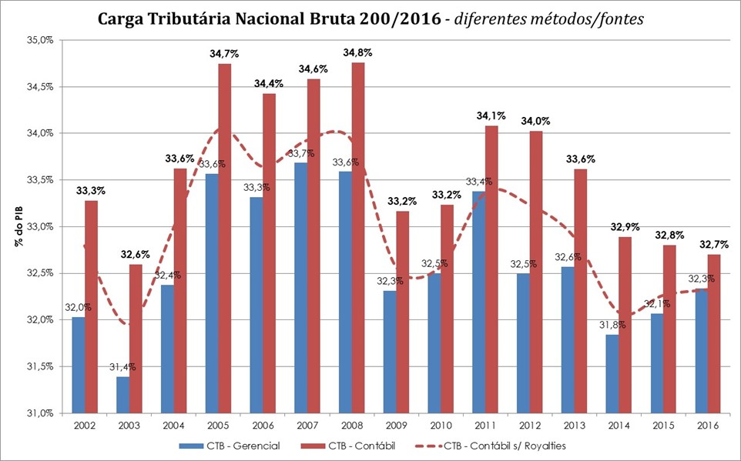
Carga Tributária Bruta: diferentes metodologias
Fonte: Orair, Afonso e Castro. Elaboração Própria.
Base de Dados: Siafi Gerencial, RREO’s (Estados e Municípios), BGU, Finbra (Estados e Municípios) e STN.
Nota: Dados para 2016 considerando projeção preliminar.

Slide 57
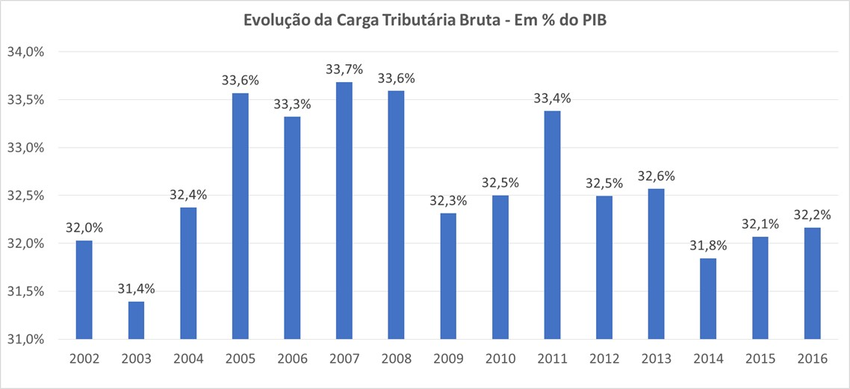
Carga Tributária Bruta: Método Gerencial
Fonte: Levantamento de Rodrigo Orair/IPEA.

Slide 58
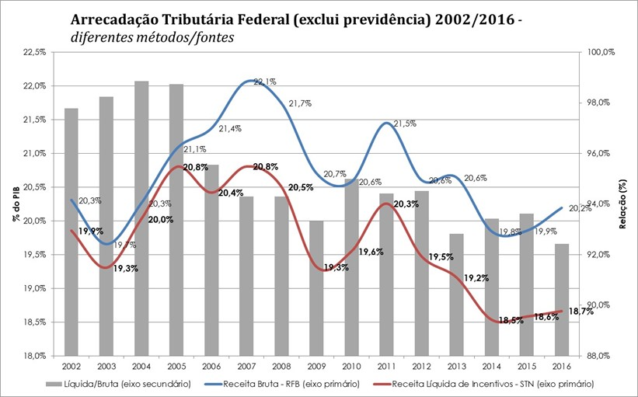
Carga Tributária Federal: diferenças crescentes
Fonte: Orair, Afonso e Castro. Elaboração Própria.
Base de Dados: Siafi Gerencial, RREO’s (Estados e Municípios), BGU, Finbra (Estados e Municípios) e STN.
Nota: Dados para 2016 considerando projeção preliminar.

Slide 59
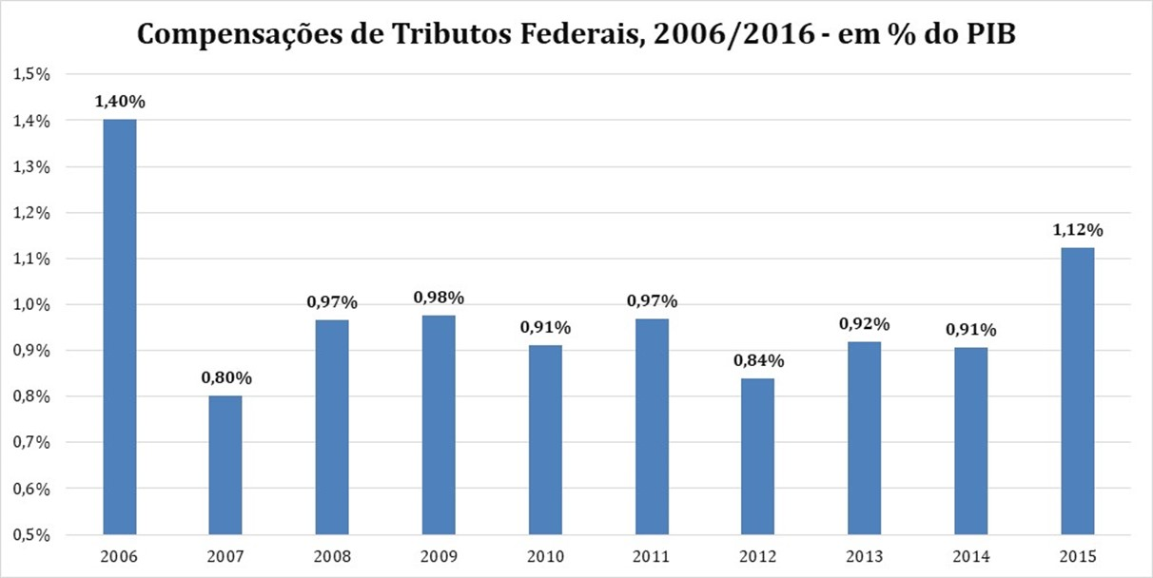
Compensações de Tributos Federais
Fonte: RFB. Elaboração Própria.

Slide 60
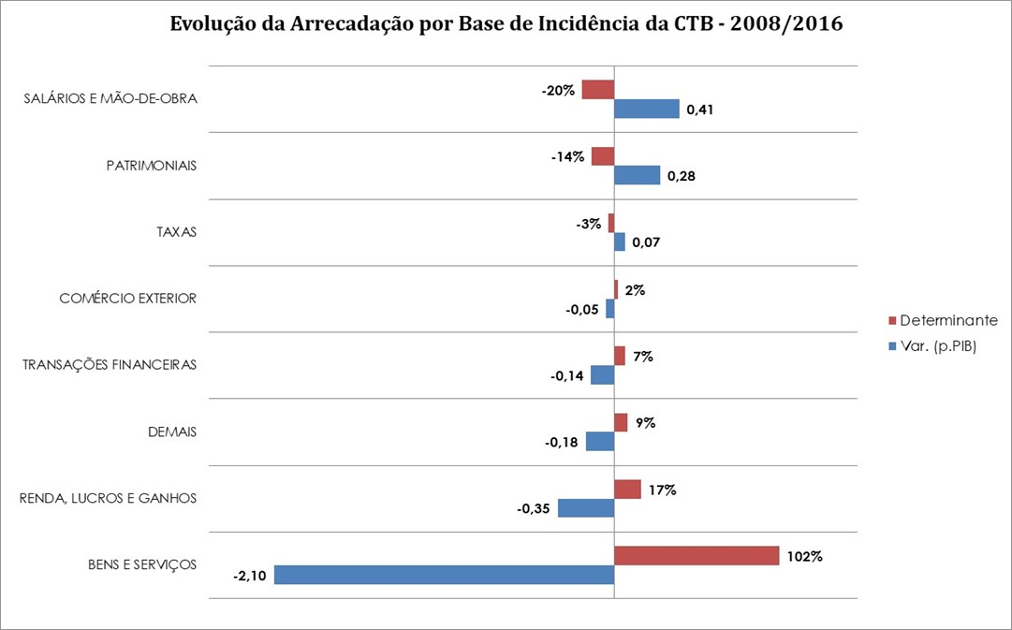
Carga Tributária por Base: variação pós-crise global
Fonte: Afonso e Castro. Elaboração Própria.

Slide 61
Evolução muito diferenciada setorialmente
Fonte: RFB.
Elaboração IBRE/FGV

Slide 62
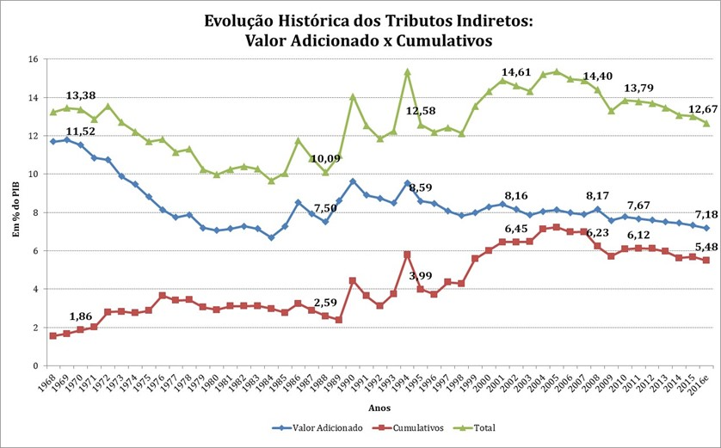
Evolução tributos indiretos
Fonte: Araujo (2001), com atualização dos dados para os anos de 2000 a 2016. Elaboração Própria.
Nota: Dados para 2016 considerando projeção preliminar.

Slide 63
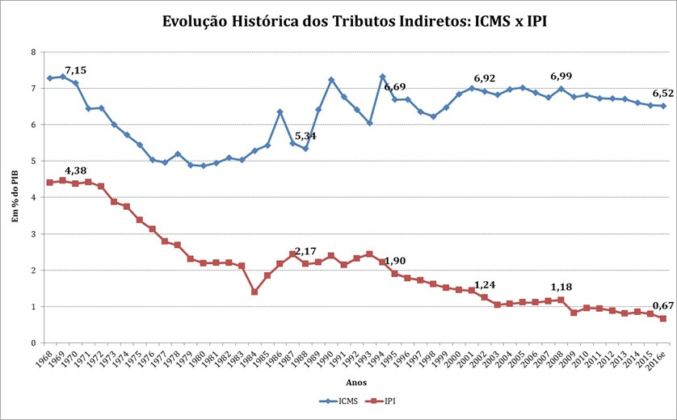
Evolução tributos sobre valor adicionado
Fonte: Araujo (2001), com atualização dos dados para os anos de 2000 a 2016. Elaboração Própria.
Nota: Dados para 2016 considerando projeção preliminar.

Slide 64
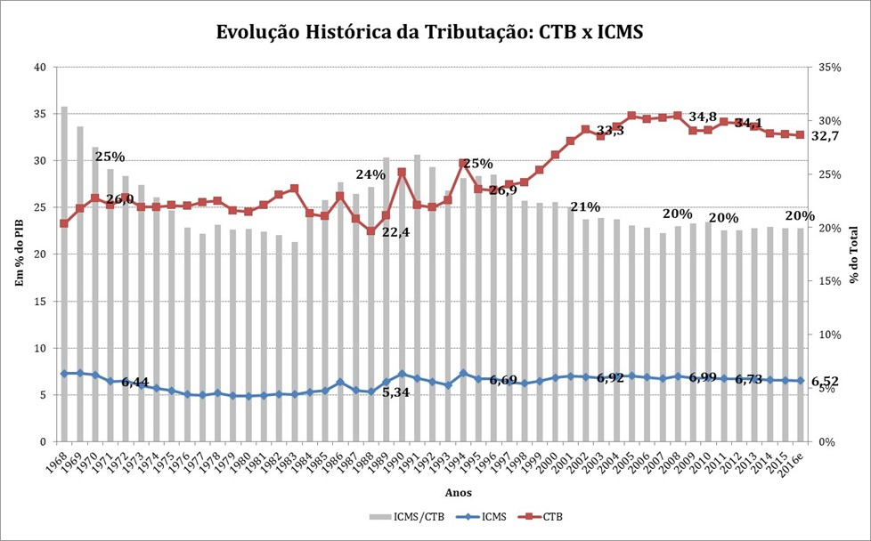
ICMS decrescente
Fonte: Araujo (2001), com atualização dos dados para os anos de 2000 a 2016. Elaboração Própria.
Nota: Dados para 2016 considerando projeção preliminar.

Slide 65
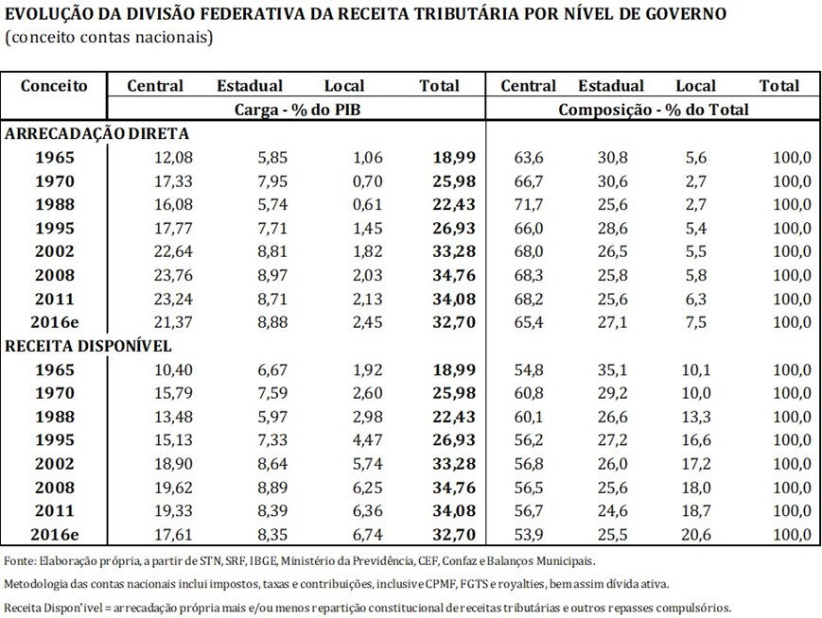
Divisão Federativa da Receita Tributária

Slide 66
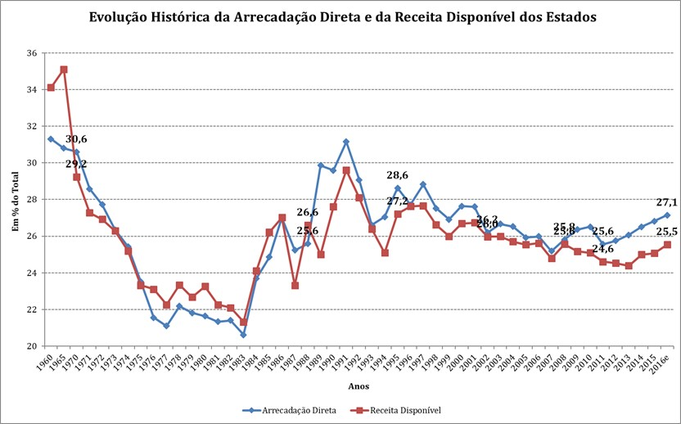
Divisão Federativa da Receita: Estados
Fonte: Araujo (2001), com atualização dos dados para os anos de 2000 a 2016. Elaboração Própria.
Nota: Dados para 2016 considerando projeção preliminar.

Slide 67

Carga Tributária Subnacional: variação pós-crise global
Fonte: Afonso e Castro. Elaboração Própria.

Slide 68

Tributação muito diferenciada por atividade: maiores
Fonte: RFB/DIRPF. Elaboração Própria.

Slide 69

Tributação muito diferenciada por atividade: menores
Fonte: RFB/DIRPF. Elaboração Própria.

Slide 70

Inequidade Tributária
Fonte: Gaiger (2012).
Elaboração Própria.
Faz parte de livro no prelo sobre Distribuição de Renda/Riqueza & Tributação, a ser editado pela FGV, com dezenas de autores.

Slide 71

Consolidação IRPF 2014: grupo de ocupações
Fonte: RFB.
Elaboração: própria

Slide 72

Tributação da renda pessoal muito diferenciada
Fonte: Estimativa própria com base na DIRPF 2015.

Slide 73

Custo tributário do empregador comparado: total
Encargos trabalhistas (campeão mundial na tributação de alto salários)

Slide 74
Contribuição previdenciária (folha): setorial

Slide 75

Desoneração da Folha:
evolução
Fonte: RFB
COMPILAÇÃO

Slide 76

Renúncia da Desoneração da Folha
Fonte: RFB.
Elaboração: IBRE/FGV.

Slide 77

Renúncia da Desoneração da Folha
Fonte: RFB. Elaboração: IBRE/FGV.

Slide 78
Perspectivas

Slide 79


Reforma do PIS: incidência setorial cumulativa
Arrecadação do PIS cumulativo não é mais concentrado em atividades de serviços do que a economia. Impacto da reforma não depende apenas da (majoração) da alíquota, porque será outra a base de cálculo dos contribuintes (dedução dos insumos) e também dos seus clientes (também poderão deduzir imposto sobre que compram).

Slide 80

Exportações: impactos na economia
Estudo em curso das exportações como alavanca para crescimento econômico, baseado em matriz de insumo-produto atualizada 2014 (trabalho conjunto de consultores e professores da UNICAMP/USP).

Slide 81
Exportações: impactos na economia
Exportação adicional de R$ 1,0 milhão
Estimativa baseada na Matriz Insumo-Produto
Estudo em curso das exportações como alavanca para crescimento econômico, baseado em matriz de insumo-produto atualizada 2014 (trabalho conjunto de consultores e professores da UNICAMP/USP).

Slide 82
Proposta do Senado 2008
Relatório Comissão Senadores Jereissati e Dornelles

Slide 83
Novo Sistema
Objetivo básico: simplificação profunda do sistema.
Aspectos centrais:
  Unificação de bases tributárias:
    destaque para IVA nacional: regulação federal; cobrança subnacional; repartição prévia, pró-consumo, bancária.
  Partilha e vinculações: receita tributária ampla (como DRU).
Processo:
  Em etapas: reforma contribuições, cadastro nacional;
  Desconstitucionalização: resgata Código Tributário (CTN).

Slide 84
Plano estratégico
Estratégia: concertação política para firmar pacto das bases do novo sistema:
  Alicerces econômicos: simulações; viabilidade fazendária;
  Formatação jurídica: anteprojetos legislativos;
Processo:
  Em etapas - mudar aos poucos (não é mudar pouco);
  Mudanças sempre consistentes com novo sistema pretendido;
  Desconstitucionalização - resgata Código Tributário (CTN);
  Carga tributária – definição na legislação posterior e na política.
Objetivo básico:
  Simplificação (profunda) do sistema.

Slide 85
1º Tempo - reforma
Esfera administrativa:
  Simplificar e unificar nacionalmente:
    Nota fiscal eletrônica universal + Recibos autônomos, inclusive MEI e SIMPLES;
    Identidade (PF, PJ, ativos) + Cadastro (rede nacional compartilhada).
  Política tributária harmonizada: colegiado nacional (ex. CMN para tributos);
  Gestão da receita compartilhada: supervisão e ações de fiscalização dos 3 fiscos.
Esfera legislativa:
  FPE/FPM e Vinculações: receita tributária ampla (mesma base atual DRU);
  Rumo ao iVA Nacional: reformar PIS (crédito financeiro e regime geral não-cumulativo via imposto); reformar COFINS e incorporar IPI; deixar seletivo; reformar ICMS e ISS;
  Reformar tributação da renda (fundir IRPJ/CSLL) e financiamento da previdência;
  Consolidação da legislação em cada governo, um só código e um só regulamento;

Slide 86
2º Tempo – construção
Proposta de Emenda à Constituição (PEC):
  Lipoaspiração do texto constitucional: toda matéria tributária em único capítulo;
  Definição de princípios, distribuição de competências tributárias, repartições de receitas;
  Disposições desconstitucionalizadas: vigência por prazo longo e inclusão no CTN.
Projeto de Novo Código Tributário Nacional (PLC):
  Consolidação de todas matérias remetidas para lei complementar;
  Ampliado para incorporar detalhamento hoje constitucional – tributos, repartição, vinculações;
  Minuta pactuada simultaneamente à PEC.
Vigência
  Entrada em vigor da reforma constitucional e do novo código tributário;
  Transição fundamental: seguro-receita nacional em favor dos governos estaduais e municipais e áreas vinculadas

Slide 87
José Roberto Afonso é economista e contabilista,
doutor em economia pela UNICAMP e mestre pela UFRJ,
professor do programa de mestrado do IDP e doutor pela UNICAMP, pesquisador do IBRE/FGV.
Kleber Castro, Juliana Damasceno, Thiago Felipe,
Vilma Pinto, José Ricardo Júnior, Davi Ferreira,
deram suportes às pesquisas.
Mais trabalhos, próprios e de terceiros, no portal:
www.joserobertoafonso.com.br
www.joserobertoafonso.com.br
zeroberto@joserobertoafonso.com.br
/ZeRobertoAfonso

Slide 88
EXONERAÇÃO DE RESPONSABILIDADE (DISCLAIMER)
Este relatório foi elaborado para uso exclusivo de seu destinatário, não podendo ser reproduzido ou retransmitido a qualquer pessoa sem prévia autorização.
As informações aqui contidas tem o propósito unicamente informativo.
As informações disponibilizadas são obtidas de fontes entendidas como confiáveis.
Não é garantida acurácia, pontualidade, integridade, negociabilidade, perfeição ou ajuste a qualquer propósito específico das fontes primárias de tais informações, logo não se aceita qualquer encargo, obrigação ou responsabilidade pelo uso das mesmas.
Devido à possibilidade de erro humano ou mecânico, bem como a outros fatores, não se responde por quaisquer erros ou omissões, dado que toda informação é provida "tal como está", sem nenhuma garantia de qualquer espécie.
Nenhuma informação ou opinião aqui expressada constitui solicitação ou proposta de aplicação financeira.
As disposições precedentes aplicam-se ainda que venha a surgir qualquer reivindicação ou pretensão de ordem contratual ou qualquer ação de reparação por ato ilícito extracontratual, negligência, imprudência, imperícia, responsabilidade objetiva ou por qualquer outra maneira.

